Slide 1
Periferik yayma
Prof. Dr. Barış Kuşkonmaz
Hacettepe Üniversitesi Tıp Fakültesi
Pediatrik Hematoloji

Slide 2
Sunun Planı
Eritrositler
Morfolojik bozuklukllar
Hastalık örneklerinde eritrosit morfolojik değişiklikleri
2 . Lökositler
3. Trombositler
4. Hematolojik kanserler

Slide 3
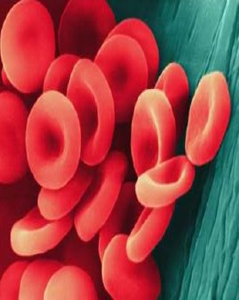
Eritrosit
-Çekirdekleri yoktur sitoplazmik yapı ve organel içermezler
-Eritrositlerin görünümleri bikonkav disk şeklindedir
Bikonkav şekil
Yüzey/volüm oranını artırır
Gaz değişimini kolaylaştırır
Eritrositin (8 mikron) fragmente olmadan kapillerden/ retikloendotelyal sistemden (3 mikron) geçmeleri gerekir
-Metabolik etkinliği vardır, enerjiyi anaerobik solunum ile sağlar (Embden-Meyerhof yolağı)
-Okside edici ajanlardan kendilerini korumak için; HMP yolağında glukoz metabolizması

Slide 4
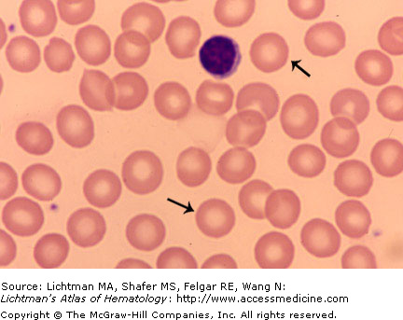
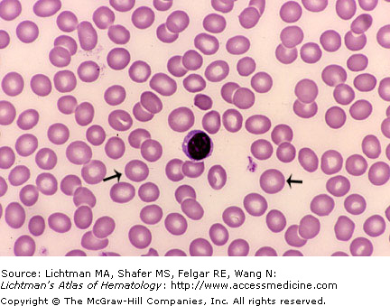
Eritrositlerde büyüklük, boyanma ve şekil
Normositik
(MCV)
Lenfosit nükleusun çekirdeği büyüklüğünde
Normokromik
(MCH/MCHC)
Eritrositin normal Hb içeriği
Ortadaki solukluk oranı (1/3)

Slide 5
Eritrositlerde büyüklük, boyanma ve şekil anormallikleri

Slide 6
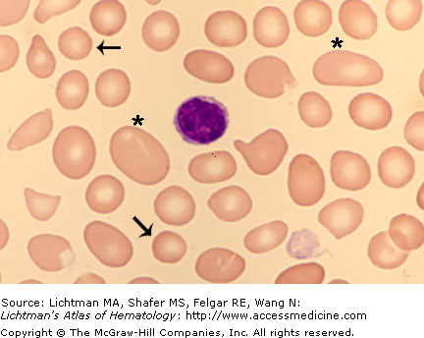
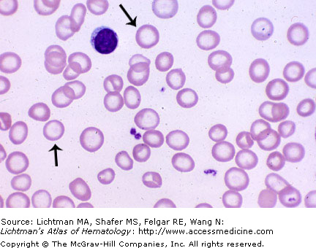
Mikrositik
(Düşük MCV)
Makrositik
(Artmış MCV)
Anizositoz
(RDW)
Hipokromi
(Düşük MCH/MCHC)

Slide 7
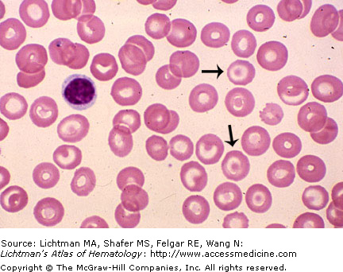
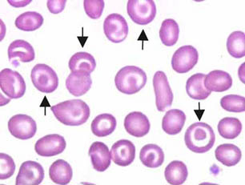
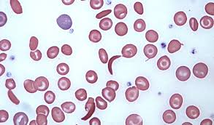
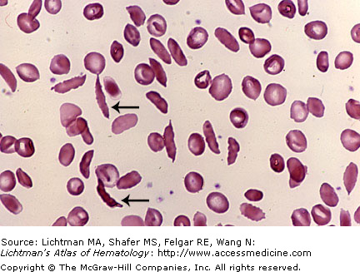
Hedef hücre
Yüzey memranı/volüm oranı artmış,
Santral Hb bölgesi
Orak hücre
Hilal/orak şeklinde,
Anormal Hb polimerleri içerir,
Genellikle santral solukluk içermez

Slide 8
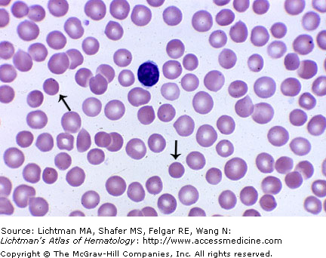
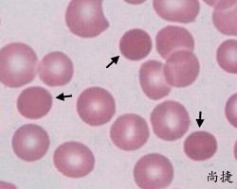
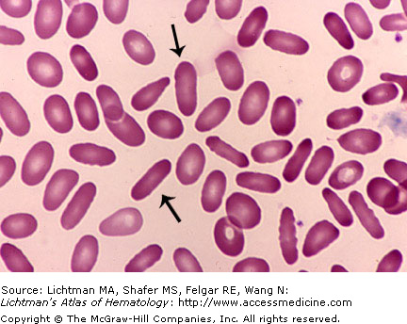
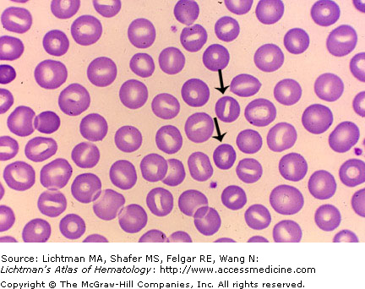
Sferosit
Hiperkromik (1/3 solukluk kaybolmuş), dense boyanmış,
Azalmış yüzey volüm oranı,
Normalden küçük,
MCH/MCHC artışı
Eliptosit
Elips/puro şeklinde eritrosit,
Bazıları daha oval olabilir
Hb iki uçta konsantre
Stomatosit
Yarık benzeri solukluk
veya dairesel şekilde
solukluk

Slide 9
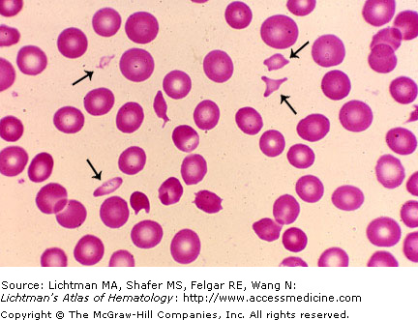
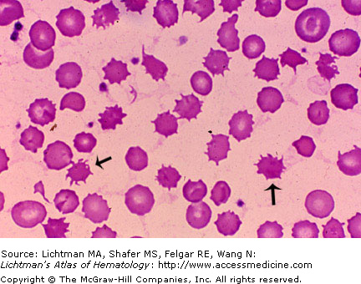
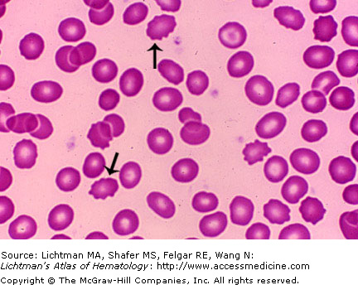
Şistosit
Deforme olmuş, irregüler, fragmente eritrosit
Anormal vasküler yüzey nedeni ile parçalanma
Akontosit (kontrakte ve hiperkromik, irregüler yerleşimli kısa sivri uçlu çıkıntılar
Akantosit
(‘spur cells’)
Kontrakte, hiperkromik hücre,
irregüler dikensi çıkıntılar
Ekinosit
(burr cell)
regüler,
ucu künt, kısa
çıkıntılar

Slide 10
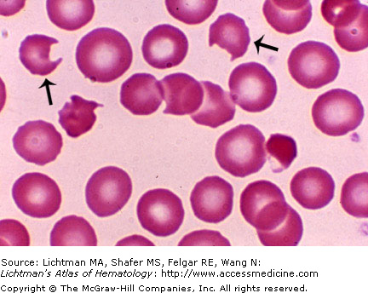
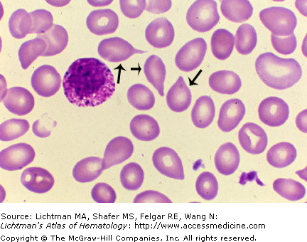
Bite cell
Periferik sitoplazma kaybı (denatüre veye presipite Hb içeren) Oksitatif hasara işaret eder
Şistositten farkı: normal volüm ve bikonkav şeklin korunması
Gözyaşı hücresi

Slide 11
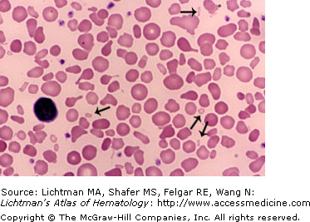
Piropoiklositoz
Hücre büyüklük ve şeklinin çok farklılık göstermesi,
Fragmente, eliptikal, oval, göz yaşı, stomatositik, ekinotik
Mikrositik hücreler

Slide 12
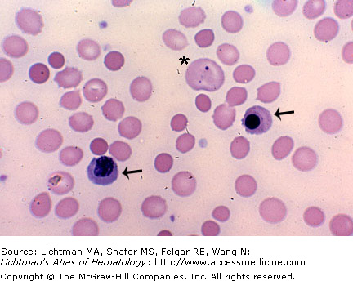
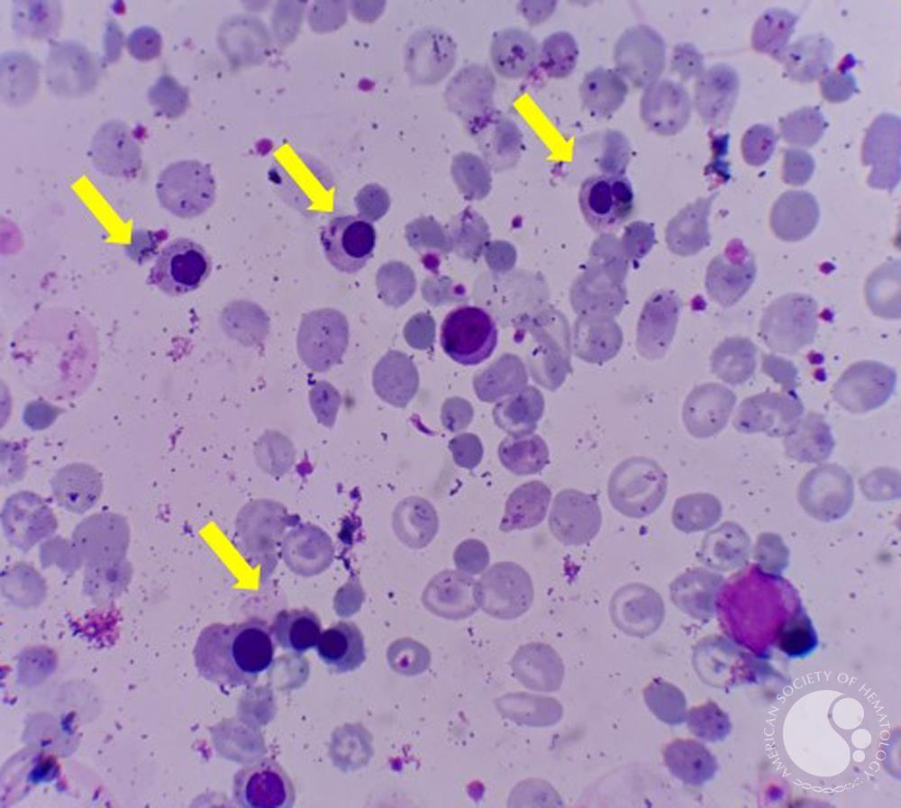
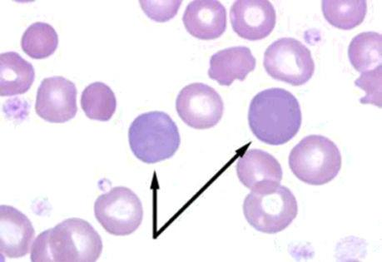
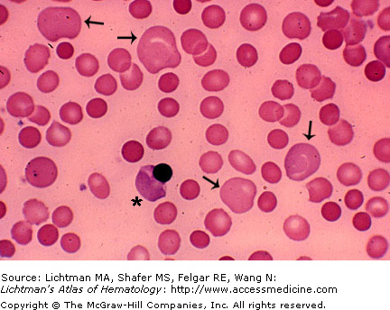
Çekirdekli eritrosit
Genellikle geç ortokoromatik eritroblast
Dense ve küçük çekirdek
Polikromazi
Mavimsi boyanma
Retiklositi temsil eder
Rezidüel sitoplazmik ribozom

Slide 13
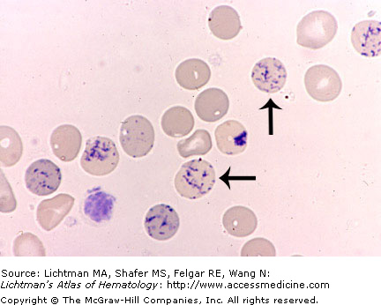
Retiklosit
Supravital boya
Ribozomlar boyanır

Slide 14
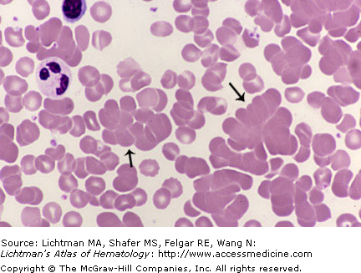
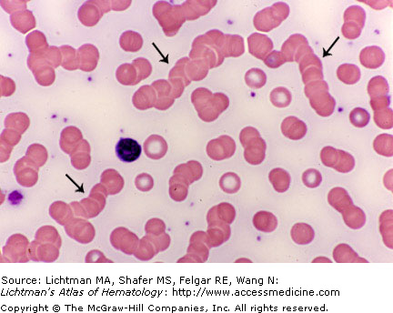
Aglütünasyon gösteren eritrosit kümeleri
Rulo formasyonu
Yaymanın kalın olan bölgelerinde
Zeminin açık mavi boyanması (plazma protieni yüksek,
bazofilik boyanma -pirmer makroglobulinemi)

Slide 15
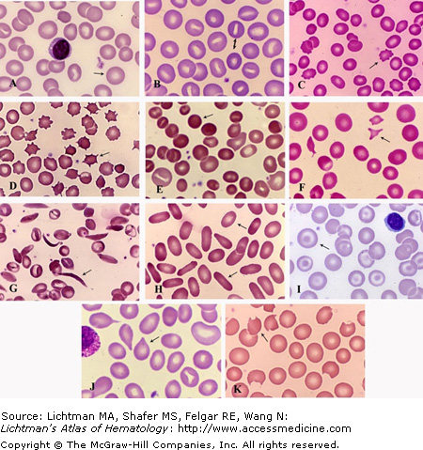
(A) Normal kan
(B) Stomatosit
(C) Ekinosit
(D) Akantosit
(E) Sferosit
(F) Şistosit(fragmente hücre)
(G) Orak hücre
(H) Eliptosit
(I) Hedef hücre
(J) Gözyaşı hücresi
(K) Bite cell

Slide 16
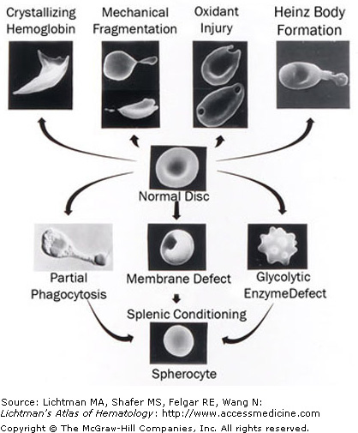
Scanning electron micrographs

Slide 17
Eritrositlerde patolojik inklüzyonlar

Slide 18
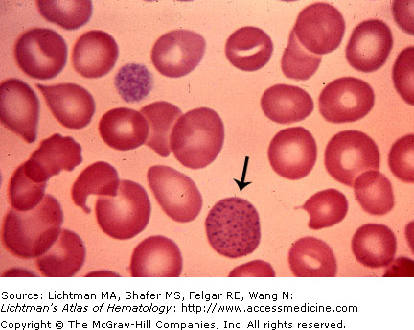
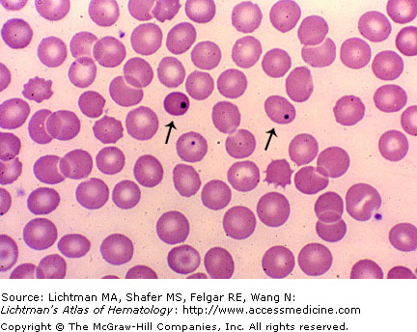
Bazofilik stippling.
Çok sayıda mavi renkli inklüzyon (polikrom boyanma)
Agregasyon veya kümelenme gösteren ribozomlar
Howell-Jolly cismi
Yuvarlak şekilli nükleer kalıntı

Slide 19
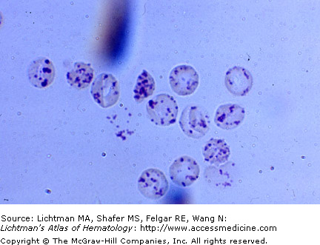
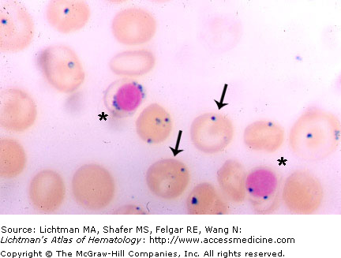
Heinz bodies
Mor renkli infüzyon
Supravital boya
Denatüre Hb
Siderosit
Prusya mavisi
*Çekirdek etrafında demir depoziti parsiyel ring sideroblast

Slide 20
Eritrosit patolojileri-hastalık örnekleri

Slide 21
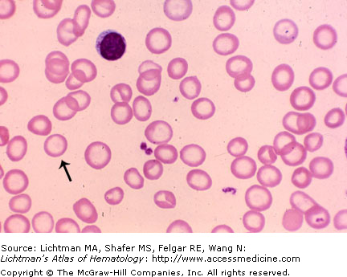
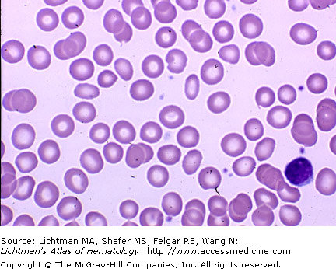
Demir eksikliği anemisi
İleri derecede hipokromi
Mikrositoz
Hücre büyüklüklerinde farklılık (MCV tahmini zor)
Demir eksikliği anemisi
Hafif hipokoromi, mikrositoz

Slide 22
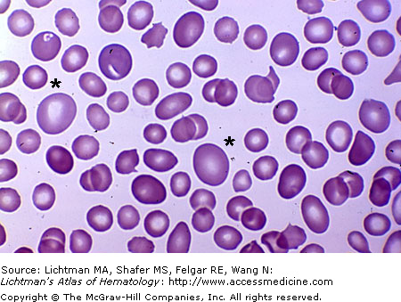
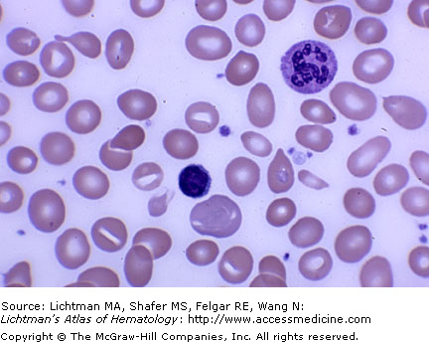
Megaloblastik anemi-vitamin B12 eksikliği
Belirgin anizositoz
Nadir sferosit
Normokromik
*oval makrosit (ayırıcı özellik)
Şekil bozukluğu olan eritrositler
Megaloblastik anemi. Folat eksikliği.
Vitamin B12 eksikliği ile aynı özellikler
Oval makrosit, anizositoz, poiklositoz karaktersitik
Hipersegmente nötrofil
Howell-Jolly cismi

Slide 23
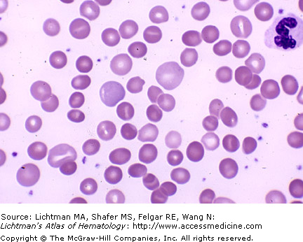
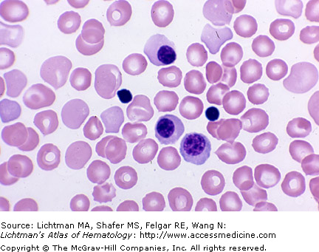
Alloimmün hemolitik anemi-ABO uyumsuzluğu
Polikromatik makrosit
Sferosit karakteristik
Çekirdekli eritrosit, Rh uyumsuzluğuna göre daha az
Alloimün hemolitik anemi-Rh uyumsuzluğu
Polikromatik makrosit
Çekirdekli ertirosit (yoğun olması karakteristik)
Sferosit

Slide 24
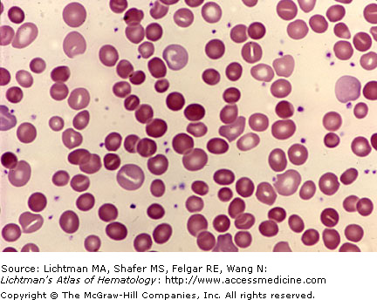
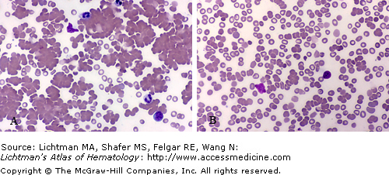
Otoimmün hemolitik anemi (sıcak tip)
Yoğun sferositoz
Polikromatofilik makrosit
Soğuk aglütinin hastalığı
Oda sıcaklığındaki kanda
Isıtılmış kan (37ºC’ye kadar-aglütinasyon yok-)
Akral bölgelerde yüzeyel damarlardaki sıcaklık düşüklüğü ile aglütinasyon olabilir

Slide 25
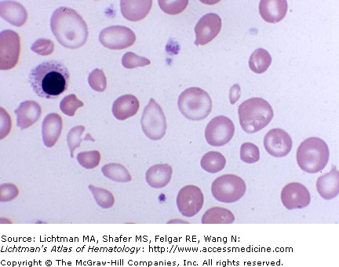
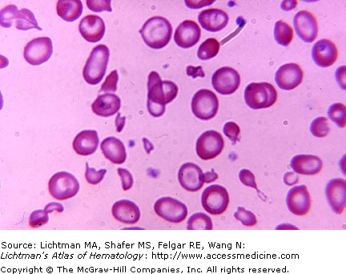
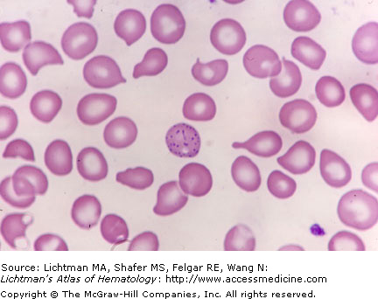
Beta talasemi major
Ağır mikrositoz
Hipokromi
Anizokromi (normal ve zayıf hemoglonize eritrositler)
Belirgin aizositoz; bozuk şekilli eritrositler (göz yaşı, oval, eliptical fragmente)
Çekirdekli eritrosit
Hedef hücre
Beta talesemi inermedia
Belirgin poiklositoz, hipokromi, anizositoz
Beta talasemi minör
Poiklositoz, gözyaşı hücresi
Hipokromi
Bazofilik stripling

Slide 26
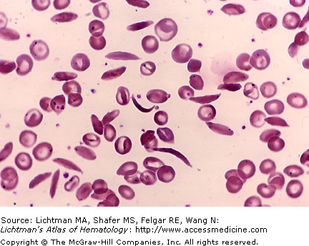
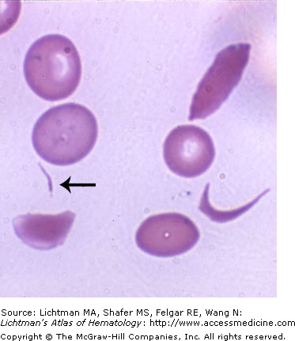
Orak hücreli anemi (Hb SS hastalığı)
Orak şeklinde hücreler
Eliptikal orak hücre
Hedef hücre
Orak hücreli anemi (Hb SS hastalığı)
Kresentik şeklli eritrosit parçası (Orak hücrenin distal ucundan fragmentasyon)

Slide 27
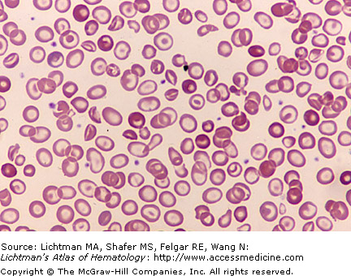
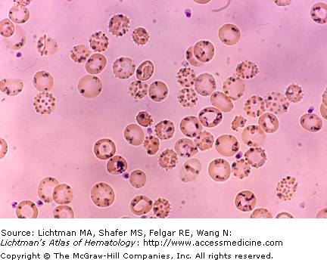
Hemoglobin H hastalığı
Belirgin mikrositoz
Hipokromi
Hedef hücre
Hafif poiklositoz
Hemoglobin H hastalığı
Supravital boyama (parlak kresil mavisi)
Çok sayıda intraselüler HbH çökeltileri)

Slide 28
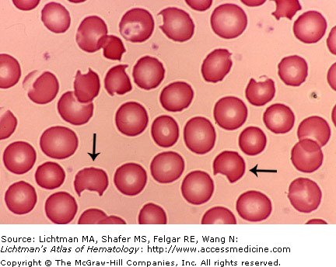
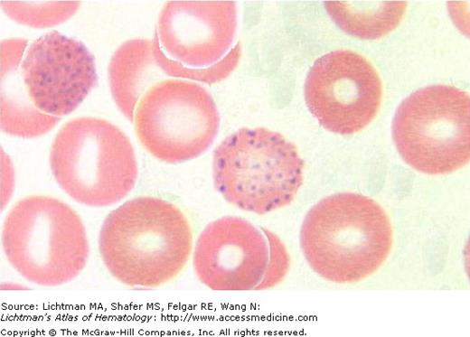
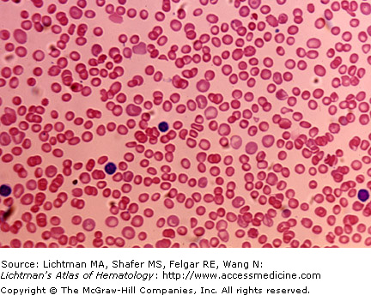
G6PD eksikliği
Bite cell karaktersitik
PK eksikliği
Diagnostik eritrosit değişikliği yok
Makrositik polikromotofilik hücreler
Orta düzeyde poiklositoz
Gözyaşı hücreleri
Eliptekal hücreler
Nadir sferosit, stomatosit
Fragmente hücreler
Akoantosit genelikle görülür
P5’N eksikliği
Bazofilik stripling
(karaktersitik)

Slide 29


Herediter sferositoz
Küçük, yoğun boyanmış hücreler
Bazılarında santrak solukluk (sferostomatosit-yatay ok-)
*polikromazi
Herediter sferositoz
Mikrosferosit
polikromazi

Slide 30


Herediter eliptositoz
Çok farklı şekilde; eliptekal (*), oval (ok)
Bazı hücreler çok küçük ve bozuk şekilli
Çoğu hücre bikonkavite korumuş
Az sayıda hücre bikonkaviteyi kaybetmiş ve hiperkromik
Herediter stomatositozis
Hemen her hücre yarık-benzeri santal solukluk

Slide 31

Kalıtsal piropoiklositoz
Belirgin poliklositozis; eliptosit, göz yaşı hücresi, fragmente hücreler, belirgin anizositoz

Slide 32


Dissemine intravasküler koagülasyon
Poiklosit, fragmente eritrosit
Bazı fragmentler bikonkaviteyi korur (üst tarfatki ok), Bazıları hiperdens (alttaki oklar)
Dissemine intravasküler koagülasyon
Poiklosit, fragmente eritrosit
Bite cell (keratosit), keratoekinosit (*)
Şistositler

Slide 33



Hemolitik üremik sendrom
Trombosit azalmış
Ekinositler ve nadir poikloekinositler (şekli bozulmuş küntleşmiş
regüler çıkıntı)
megatrombosit
Hemolitik üremik sendrom
Anisositoz, sferositler, poiklositler, trombosit yok
Trombotik trombositopenik purpura
Şistositler

Slide 34


Abetalipoproteinemia.
>%50 akantosit
Akontositozis (spur cell anemi)

Slide 35



Yanık (orta ağırlıkta).
Mikrosferositler
Yanık (orta ağırlıkta).
Belirgin ekinosit
Nadir sferosit
Toksik şok
Ekinositler

Slide 36


Vitamin E eksikliği
Polikromazi
Küçük, yoğun boyanmış poiklosit
Bite cell
Mekanik hemoliz (intvasküler travma)-Sentetik kalp kapağı
Çok sayıda ağır şekil bozukluğu olan hücreler
Şistosit
Bite cell
Sferoakantosit

Slide 37


Asplenia, konjenital.
Ekinosit, akantosit, hedef hücre
Howell-Jolly cismi(ekinısit içinde)
Makrotrombosit
Splenektomi
Akantosferosit
Akantosit
Sferosit

Slide 38


Karaciğer hastalığı
Akantosit
Hedef hücre
Sferosit
Çekirdekli ertitrosit
Makrosit
Böbrek hastalığı
Şistosit (mikrovasküler hastalık)
Ekinosit

Slide 39


Konjenital diseritropoetik anemi
Ağır diseritropoez
Anizositoz
Belirgin poiklositoz
Hafif anizokromi
Eliptosit, göz yaşı hücresi, şistosit, nadir sferosit
Sideroblastik anemi
Belirgin anizopoiklositoz,
Bazofilik noktalanma
Polikromazi
Çift eritrosit popülasyonu
Çekirdekli eritrosit

Slide 40
Lökositler

Slide 41


Slide 42



Toksik
Granülasyon,
Çomak,
Vakuolizasyon
Toksik
granülasyon
Döhle bodies
Büyük mavimsi granül
İnflamatuar durum
Promyelosit evredeki bazofilk materyali temsil eder (normalde yıkılır)

Slide 43


Nötrofil içinde bakteri
Ağır sepsis
Nötrofil apoptozisi
Nükleer fregmantasyon

Slide 44


Hipersegmentasyon
Normal nötrofillerde 2-4 loblu çekirdek (5 loblu <%1)
Ortalama lob sayısı 2.8/nötrofil
Pelger-Huet anomalisi
Hipolobüle çekirdek
İki loblu, kelebek gözlük veya dambıl benzeri çekirdek
Benign bir durum (OD)
Kazanılmış veya psödo Pelger-Huet formu; MDS, AML, KML, lökomoid reaksiyon, bazı ilaçlar

Slide 45



Chediak-Higashi hastalığı
Nötrofil stoplazmasında anormal büyük/dev granül (karakteristik)
Chediak-Higashi hastalığı
Büyük sitoplaznik granül (karaktersitik)
Chediak-Higashi Hastalığı
Dev franül içeren monosit

Slide 46



Alder-Reilly Anomalisi (MPS)
Anormal granüler içerik (‘dense’ granül)
Toksik granülasyona benzer
Alder-Reilly Anomalisi (MPS)
Büyük sitoplazimik granül
(karaktersitik)
MPS
Sitoplazmik granül
GAG birikimi

Slide 47






Büyük granüler lenfosit
Lenfositten daha büyük ve sitoplazması da daha geniş.
Sitoplazma rengi soluk mavi kaba zaürofilik granüller içerir
Nukleus yuvarlak-oval, kondanse kromatin
Sitotoksik T lenfosit ve NK hücresi
Lenfositlerin %10-15’i
Viral enfeksiyonlar, otoimmün hastalıklar,
Splenektomi sonrası
Lenfosit
Reaktif lenfosit
Reaktif lenfosit (tip II Downey hücresi)

Slide 48

Normal monositler
Katlanmış çekirdek, stoplazma dar
Katlanmış çekirdek, daha geniş stoplazma, vakuolzisayon (EDTA içeriği)
Böbrek biçiminde çekirdek, geniş stoplazma, azürefilik granüller
Yuvarlak çekirdek, azürefilik granüller

Slide 49


Mikroorganizma içeren monosit
Stoplazmik yeşil granül içeren monosit
Nötrofillerde de rapor edilmiş
(ağır KC yetmezliği ve septisemi (kötü prognoz)

Slide 50
Trombositler

Slide 51




Gri trombositler
Küme yapmış trombositler
Dev trombositler (Bernard-Solier sendromu ve diğer familyal makrotrombositopeniler)
May-Haglin anomalisi
Makrotrombosit (eritrosit çapının 1/3’ünden büyük)
Çok büyük tormbosit (defektif megakaryosit matüsayonu ve fragmentasyonu)
Nötrofil stopllazmasında gri-mavi inklüzyon

Slide 52
Hematolojik malignansi

Slide 53
Lenfoblast/myeloblast
Lenfosit
Lenfoblast (L1)
Myeloblast (M1)

Slide 54

ALL
L2
L3
L1
Stoplazma dar
Homojen büyüklükte
Genellikle nukleolus içermez
L1’den daha büyük
Stoplaza daha geniş
Hücre büyüklükleri farklı
Nükleolus içerir
Büyük hücreler
Koyu bazofilik stoplazma
Vakuolziasyon
‘Hand mirror’ varyant

Slide 55


Myeloblast (M0)
Myeloblast (M1)
Myeloblast (M2)
Promyelositik lösemi (M3)

Slide 56
Monoblast
Eritrolösemi
Megakaryositik lösemi

Slide 57




MDS
Hipogranüler ve hipolobüler çekirdek
Anizopokilositoz
(iki morfoloji)
Tek loblu
çekirdek
Nötrofil: psödo-Pelger-Huet
çekirdek, hipogranülasyon
Trombosit: dev ve granül azalmış ve
granül dağılım anomalisi
gösteren trombosit
Eritrosit: iki morfoloji
Hipogranüler nötrofil, psödo-Pelger-Huet çekirdek

Slide 58




KML
Granulositozis, (immatüre granülosit, nötrofil), Eozinofili, bazofili, Eritroid öncül

Slide 59


JMML
Myeloid öncüller, monositoz, çekirdeki eritrositler

